Slide 1
Relationship type 유형의 이해

Slide 2

1:1의 non-identifying 관계(1)
1:1 관계는 한 개체타입의 속성을 2개의 테이블로 구분해서 저장해야 하는 필요성(속성의 사용 목적 및 빈도가 다른 경우)이 있는 경우에만 표시하고, 그렇지 않은 경우에는 하나의 개체 타입으로 통합할 수 있다.
E1 |  | 1
R
1
E2
K1
K2

Slide 3

1:1의 non-identifying 관계(2)
E1
1
R
1
E2
K1
K2

Slide 4

1:1의 non-identifying 관계(3)
E1 |  | 1
R
1
E2
K1
K2

Slide 5

1:1의 non-identifying 관계(4)
1
1
E1
R
E2
K1
K2

Slide 6

1:n의 non-identifying 관계(1)
1:n 관계는 일반적으로 많이 쓰이는 관계
E1 |  | 1
n
E2
R
K1
A
K2

Slide 7

1:n의 non-identifying 관계(2)
1
n
E2
E1
R
K1
A
K2

Slide 8

1:n의 non-identifying 관계(3)
E1 |  | 1
n
R
E2
K1
A
K2

Slide 9

1:n의 non-identifying 관계(4)
1
n
E1
R
E2
K1
A
K2

Slide 10

1:n의 identifying 관계(1)
E1
1
n
R
E2
K1
A
K 2

Slide 11

1:n의 identifying 관계(2)
1
n
E1
R
E2
K1
A
K 2

Slide 12
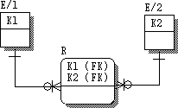

n:m의 관계(1)
n:m 관계는 다대다의 관계로 표현하고 이를 매핑 테이블로 변환한 후, 참여
제한에 따라 새로 생성된 relationship의 cardinality를 수정한다.
E1 |  | n
m
E2
R
K1
A
K2
A

Slide 13
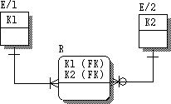
n:m의 관계(2)
n
m
E2
E1
R
K1
A
K2
A

Slide 14
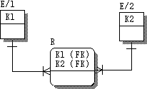
n:m의 관계(3)
n
m
E1
R
E2
K1
A
K2
A

